Slide 1
Jabatan Hal Ehwal Agama Terengganu
KHUTBAH MULTIMEDIA
Siri: 25/2024
14 Zulhijjah 1445 H : 21 Jun 2024
IBRAH (PENGAJARAN)
DARIPADA IBADAH HAJI
http://e-khutbah.terengganu.gov.my

Slide 2
Pujian Kepada Allah SWT
الْحَمْدُ لِلّٰهِ
Segala puji-pujian hanya bagi Allah SWT

Slide 3
Syahadah
أَشْهَدُ أَنْ لَا إِلٰهَ إِلَّا اللهُ وَحْدَهُ لَا شَرِيكَ لَهُ، ذُو اْلجَلَالِ وَالْإِكْرَامِ،
وَأَشْهَدُ أَنَّ سَيِّدَنَا وَنَبِيَّنَا مُحَمَّدًا عَبْدُهُ وَرَسولُه،
Aku bersaksi bahawa tiada Tuhan melainkan Allah semata-mata, tiada sekutu, Pemilik keagungan dan kehormatan.
Saya bersaksi bahawa junjungan dan Nabi kita, Muhammad adalah hamba dan Rasul-Nya

Slide 4
Selawat Ke Atas Nabi Muhammad SAW
اللّٰهُمَّ صَلِّ وَسَلِّمْ وَبَارِكْ عَلَى سَيِّدِنَا مُحَمَّدٍ وَعَلَى آلِهِ وَصَحْبِهِ الْأَخْيَارِ
Ya Allah, limpahkanlah rahmat, kesejahteraan dan keberkatan ke atas junjungan kami Muhammad, keluarga dan para Sahabatnya yang baik.

Slide 5
Pesanan Takwa
اِتَّقُوا اللهَ
“Bertaqwalah kepada Allah”

Slide 6
Tajuk
Khutbah Hari Ini:
IBRAH (PENGAJARAN)
DARIPADA IBADAH HAJI
14 Zulhijjah 1445 H / 21 Jun 202

Slide 7
Setiap jamaah haji yang telah melaksanakan rukun Islam kelima di tanah suci, pastinya akan membawa pulang pelbagai kenangan dan pengajaran daripada ibadat yang memang memerlukan ketabahan diri dan pengorbanan harta.

Slide 8
Ia bukan hanya sekadar pertukaran panggilan diri kepada gelaran haji atau hajjah; tetapi yang lebih penting,
Ia membawa perubahan keperibadian dan budaya hidup harian kepada yang lebih soleh dan menjadi ikutan kepada masyarakat sekeliling.

Slide 9
Ibadat haji mengajarkan semua manusia adalah sama di sisi Allah; berpakaian serba putih dan menjalankan ibadat pada waktu yang sekata.
Tiada perbezaan ketara antara mereka, namun begitu Allah swt menjadikan ketaqwaan asas penilaian di sisiNya.

Slide 10
Firman Allah swt dalam surah al-Hujurat
ayat 13 :
Maksudnya: Wahai umat manusia! Sesungguhnya Kami telah menciptakan kamu dari lelaki dan perempuan, dan Kami telah menjadikan kamu berbagai bangsa dan bersuku puak, supaya kamu berkenal-kenalan (dan beramah mesra antara satu dengan yang lain). Sesungguhnya semulia-mulia kamu di sisi Allah ialah orang yang lebih taqwanya di antara kamu, (bukan yang lebih keturunan atau bangsanya). Sesungguhnya Allah Maha Mengetahui, lagi Maha Mendalam PengetahuanNya (akan keadaan dan amalan kamu).

Slide 11
Perkara itu dijelaskan lagi oleh Baginda Nabi saw ketika di musim haji yang bermaksud:
“Wahai sekalian manusia, ketahuilah bahawa tuhan kamu hanyalah satu, bapa asal keturunan kamu juga satu (Adam), tiada kelebihan antara arab dan bukan arab, berkulit merah atau hitam, kecuali dengan sifat taqwa.”
(Hadis Riwayat Ahmad)

Slide 12
Kita dapati,
kekuatan umat Islam ini terserlah dan menjadi hebat apabila kesatuan dan perpaduan sesama mereka terus menjadi wadah dalam kehidupan, dengan dihayati sikap saling bantu membantu dan bekerjasama dalam semua aspek kebaikan.

Slide 13
Sabda Nabi saw :
Maksudnya : “Perumpamaan orang beriman dalam kasih sayang dan perihatin sesama mereka seperti jasad yang sama, bila satu anggota badan mengadu sakit, semua tubuh akan merasakan perit, berjaga malam dan mengalami demam.”
(Hadis Riwayat Muslim)

Slide 14
Ibadat haji mengajar kita menjunjung perintah Allah swt dengan penuh keimanan, rasa perhambaan dan menundukkan desakan nafsu syahwat.

Slide 15
Justeru, didapati kebanyakan amalan haji (seperti tawaf tujuh pusingan, saie sebanyak tujuh kali, berwukuf di Arafah, bermalam di Mina dan seumpamanya) berdasarkan kepatuhan diri dalam melaksanakanya walaupun tanpa mengetahui tujuan dan hikmahnya.
Kesemuanya ini merupakan penzahiran makna ubudiyah sebenar kepada Allah swt dalam kehidupan bersyariat agar mencapai matlamat reda Allah swt.

Slide 16
Sesungguhnya permusuhan antara manusia dengan syaitan adalah tradisi lama semenjak penciptaan Nabi Adam AS, moyang manusia, sehinggalah ke hari kiamat.
Kita diarahkan agar sentiasa menjaga diri, menghindari perangkap syaitan dan tipu dayanya yang akibatnya mungkin membawa kepada penyeksaan api neraka. Itulah antara ibrah melontar tiga jamarat dalam ibadat haji tersebut.

Slide 17
Firman Allah swt dalam surah Fathir ayat 6 :
Maksudnya: Sesungguhnya Syaitan adalah musuh bagi kamu, maka jadikanlah dia musuh (yang mesti dijauhi tipu dayanya); sebenarnya dia hanyalah mengajak golongannya supaya menjadi dari penduduk neraka’.

Slide 18
Seruan Khatib
Banyak lagi kesan positif dan pengajaran serta ibrah daripada ibadat haji yang difardukan oleh Allah swt ke atas muslimin yang melaksanakannya. Kesemuanya membawa kepada ketundukan hati dan diri kepada Allah swt, melaksanakan pengorbanan diri dan harta kepada jalan Allah swt dengan ikhlas dan mengharapkan rahmat dan janjiNya memperolehi Syurga yang abadi di Akhirat kelak.

Slide 19
أعُوذُ بِاللهِ مِنَ الشَّيْطَانِ الرَّجِيمِ
Maksudnya: Katakanlah: Sesungguhnya sembahyangku dan ibadatku, hidupku dan matiku, hanyalah untuk Allah Tuhan yang mentadbirkan sekalian alam. Tiadalah sekutu bagi-Nya, dan dengan yang demikian sahaja aku diperintahkan, dan aku adalah orang Islam yang awal pertama yang berserah diri kepada Allah.
(Surah Al-An’am: 162-163)

Slide 20
بَارَكَ اللهُ لِي وَلَكُمْ بالْقُرْآنِ الْعَظِيْمِ.
وَنَفَعَنِي وَاِيَّاكُمْ بِمَا فِيْهِ مِنَ الآيَاتِ وَالذِّكْرِ الْحَكِيْمِ.
وَتَقَبَّلَ مِنِّي وَمِنْكُمْ تِلاوَتَهُ اِنَّهُ هُوَ السَّمِيْعُ الْعَلِيْمُ.
أقُوْلُ قَوْلِي هَذا وَأَسْتَغْفِرُ اللهَ الْعَظِيْمَ لِيْ وَلَكُمْ
وَلِسَائِرِ الْمُسْلِمِيْنَ وَالْمُسْلِمَاتِ وَالْمُؤْمِنِيْنَ وَالْمُؤْمِنَاتِ
فَاسْتَغْفِرُوْهُ إنَّهُ هُوَ الْغَفُوْرُ الرَّحِيْمُ.

Slide 21
Doa Antara Dua Khutbah
آمِينَ ، يَا مُوَفِّقَ الطَّائِعِينَ
وَفِّقنَا لِطَاعَتِكَ أَجمَعِينَ
وَتُب عَلَينَا وَعَلَى المُسلِمِينَ
وَاغفِر ذَنبَ مَن يَقُولُ: «أَستَغفِرُ اللهَ» العَظِيمَ
وَنَستَغفِرُ اللهَ

Slide 22
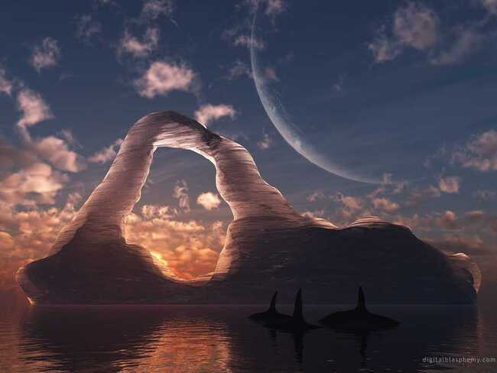
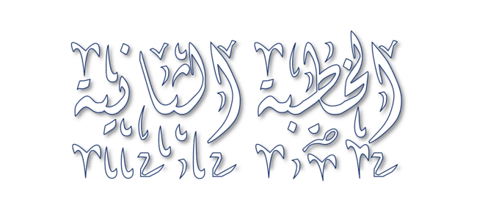

Slide 23
Pujian Kepada Allah S.W.T.
الْحَمْدُ لِلّٰهِ
Segala puji-pujian hanya
bagi Allah S.W.T.

Slide 24
Syahadah
وَأَشْهَدُ أَن لَّا إِلٰهَ إِلَّا اللهُ وَحْدَهُ لَا شَرِيْكَ لَهُ، وَأَشْهَدُ أَنَّ سَيِّدَنَا مُحَمَّدًا عَبْدُهُ وَرَسُوْلُهُ.
Dan aku bersaksi bahawa sesungguhnya tiada tuhan melainkan Allah, Yang Maha Esa, tiada sekutu bagi-Nya, dan juga aku bersaksi bahawa junjungan kami (Nabi) Muhammad (S.A.W) hamba-Nya dan rasul-Nya.

Slide 25
Selawat Ke Atas
Nabi Muhammad S.A.W
اللّٰهُمَّ صَلِّ وَسَلِّمْ وَبَارِكْ عَلَى سَيِّدِنَا مُحَمَّدٍ، وَعَلَى آلِهِ وَأَصْحَابِهِ أَجْمَعِيْنَ.
Ya Allah, cucurilah rahmat, kesejahteraan dan keberkatan ke atas junjungan kami (Nabi) Muhammad (S.A.W) dan ke atas keluarganya dan sekalian para Sahabatnya.

Slide 26
Seruan Takwa
اتَّقُوا اللهَ فَقَدْ فَازَ الْمُتَّقُوْنَ
Bertakwalah kepada Allah dengan sebenar-benarnya, sesungguhnya berjayalah orang-orang yang bertaqwa.

Slide 27
SERUAN KHATIB
Berbaktilah kepada Allah SWT dengan sepenuh hati. Manfaatkanlah peluang kehidupan ini dengan melakukan ketaatan untuk mendapat keredaan-Nya.

Slide 28
SERUAN KHATIB
Ketahuilah bahawa Allah telah menjadikan hari Jumaat sebagai penghulu segala hari yang dipenuhi dengan pelbagai kelebihan sepertimana sabda Rasulullah SAW yang bermaksud:
“Sebaik-baik hari ialah hari Jumaat. Padanya dijadikan Nabi Adam. Padanya dimasukkan baginda ke syurga dan padanya juga dikeluarkan daripada syurga, dan tidak berlaku Kiamat melainkan pada hari Jumaat.”
(Hadis riwayat Muslim)

Slide 29
SERUAN KHATIB
Maka bersempena dengan hari yang mulia ini, sayugialah kita umat Islam mengambil peluang melakukan amal kebaikan seperti berniat iktikaf ketika berada dalam masjid, mengambil pengajaran daripada kandungan khutbah Jumaat, berzikir serta menunaikan solat Jumaat dengan tertib dan khusyuk.
Janganlah melakukan perkara yang boleh mengganggu jemaah lain sepanjang berada di masjid, kerana perbuatan tersebut dilarang dalam Islam.

Slide 30
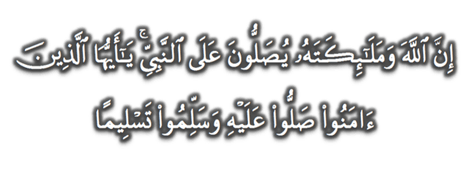
Seruan
Memperbanyakkan ucapan selawat dan salam kepada Rasulullah SAW
(Surah Al-Ahzab : Ayat 56)
“Sesungguhnya Allah Taala Dan Para MalaikatNya Sentiasa Berselawat Ke Atas Nabi (Muhammad).
Wahai Orang-orang Beriman! Berselawatlah Kamu
Ke Atasnya Serta Ucapkanlah Salam Sejahtera Dengan Penghormatan Ke Atasnya Dengan Sepenuhnya”.

Slide 31
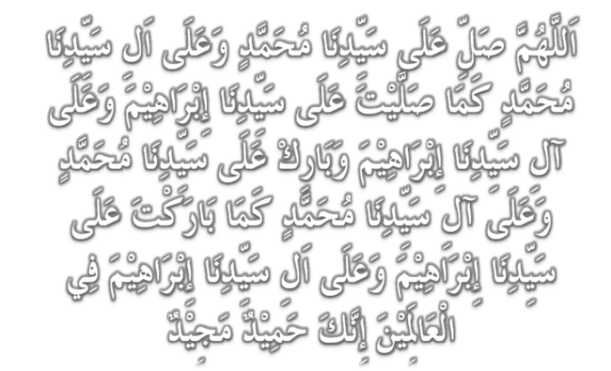
Selawat

Slide 32
DOA
اللّٰهُمَّ اغْفِرْ لِلْمُؤْمِنِيْنَ وَالْمُؤْمِنَاتِ، وَالمُسْلِمِيْنَ وَالْمُسْلِمَاتِ الأَحْيَاءِ مِنْهُمْ وَالأَمْوَات،
إِنَّكَ سَمِيْعٌ قَرِيْبٌ مُجِيْبُ الدَّعَوَات.
اللّٰهُمَّ ادْفَعْ عَنَّا الْبَلاءَ وَالْوَبَاءَ وَالْفَحْشَاءَ
مَا لا يَصْرِفُهُ غَيْرُكَ

Slide 33
DOA
اللّٰهُمَّ إِنَّا نَعُوذُ بِكَ مِنَ البَرَصِ وَالْجُنُونِ وَالْجُذَامِ وَمِن سَيِّئِ الأَسْقَامِ.
اللّٰهُمَّ اشْفِ مَرْضَانَا وَارْحَمْ مَّوْتَانَا، وَالْطُفْ بِنَا فِيمَا نَزَلَ بِنَا

Slide 34
Ya Allah…
Peliharakanlah
Kebawah Duli Yang Maha Mulia Raja Kami
Al-Wathiqu Billah Sultan Mizan Zainal Abidin Ibni Al-Marhum Sultan Mahmud
Al-Muktafi Billah Shah,
Limpahkanlah RahmatMu Untuk Baginda,
Juga Untuk Sultanah Nur Zahirah
Sultanah Terengganu
Dan Peliharakanlah Putera Puteri,
Ahli Keluarga, Keturunan dan Kerabat Baginda

Slide 35
Ya Allah…
Peliharakanlah Para Ulama’,
Semua Pembesar, Hakim-Hakim,
Pegawai Kerajaan dan Rakyat Jelata Baginda
Dari Kalangan Orang Islam dan
Mereka Yang Beriman Lelaki dan Perempuan
Di Dunia dan Akhirat Dengan Segala RahmatMu,
Wahai Allah Yang Maha Penyayang.
Ya Allah…
Peliharakanlah Juga Raja Muda Kami
Tengku Muhammad Ismail Ibni
Al-Wathiqu Billah Sultan Mizan Zainal Abidin

Slide 36
DOA
اللَّهُمَّ أَعِزَّ الإِسْلاَمَ وَالْمُسْلِمِيْنَ، وَأَذِلَّ الْمُعْتَدِيْنَ الظَّالِمِيْنَ، وَدَمِّرْ أَعْدَائَكَ أَعْدَاءَ الدِّيْنَ، وَانْصُرْنَا عَلَيْهِمْ يَا رَبَّ الْعَالَمِيْنَ
اللَّهُمَّ انْصُرْ إِخْوَانَنَا الْمُسْلِمِيْنَ وَالْمُجَاهِدِيْنَ فِيْ فَلَسْطِيْن وَفِيْ كُلِّ مَكَانٍ.

Slide 37
DOA …
Ya Allah,
Kami memohon hidayah dan petunjuk ke jalan kebenaran. Tetapkanlah iman kami di dalam agama-Mu. Basahilah lidah kami dengan bacaan al-Quran dan zikir kepada-Mu. Jadikanlah akhlak junjungan besar Nabi Muhammad SAW sebagai ikutan kami. Pereratkanlah hubungan sesama kami, saling bekerjasama dan bantu membantu dalam kebajikan dan taqwa.

Slide 38
DOA …
Ya Allah,
Jadikanlah negeri ini negeri yang aman, maju lagi diberkati. Bukakanlah pintu-pintu rezeki dari segala penjuru. Kurniakanlah kepada kami nikmat kesejahteraan yang berterusan. Jauhkanlah negeri kami ini daripada segala malapetaka, musibah dan apa jua kemurkaan-Mu.

Slide 39
DOA …
Ya Allah,
Anugerahkan pertolongan dan bantuanMu untuk saudara kami di Palestin. Berikanlah ketabahan dan kekuatan kepada mereka dalam menghadapi kekejaman rejim zionis. Peliharakanlah bumi Baitul Maqdis dan seluruh saudara kami di sana.
Amin Ya Rabbal alamin

Slide 40
DOA PENUTUP…
Kurniakanlah Kepada Kami Kebaikan Di Dunia Dan Kebaikan Di Akhirat Serta Hindarilah Kami Dari Seksaan Neraka

Slide 41
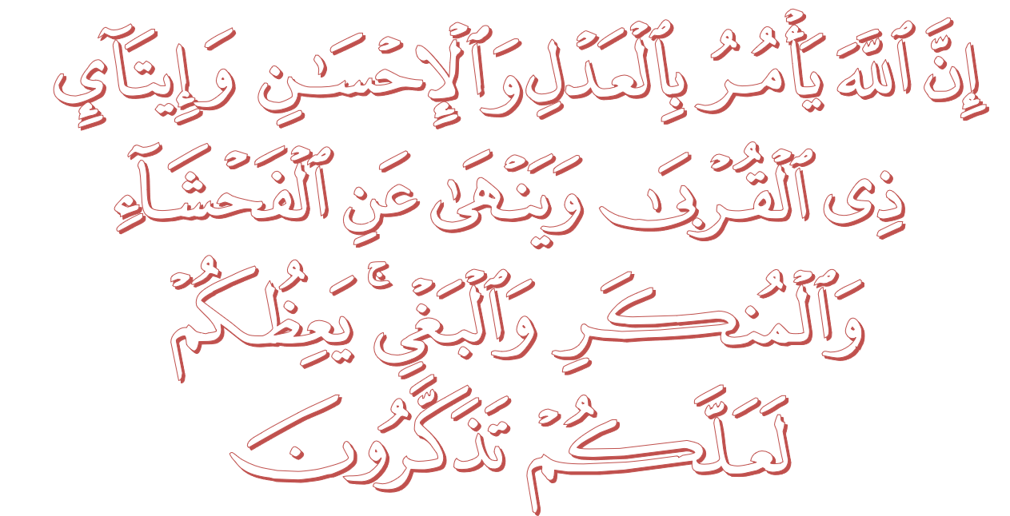
عِبَادَ اللهِ!

Slide 43
قُوْمُوْا إِلَى صَلاتِكُمْ،
يَرْحَمْكُمُ الله

